Slide 1
Вводный семинар «для тех, кто впервые». Возможности цифрового маркетинга
Дирекция по порталу и мобильным приложениям
Управление по обеспечению цифрового маркетинга
Москва 2024
Цикл обучающих вебинаров

Slide 2
Доступные сервисы:
Дирекция по порталу и мобильным приложениям
Управление по обеспечению цифрового маркетинга
Вводный семинар «для тех, кто впервые». Возможности цифрового маркетинга
Веб-аналитика
Сквозная аналитика
CRM-система
SEO
Размещение рекламы
Email-маркетинг

Slide 3
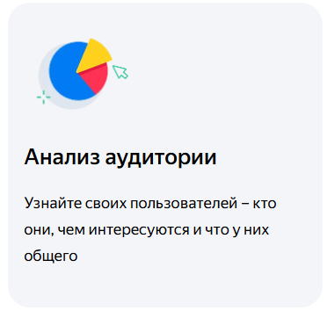
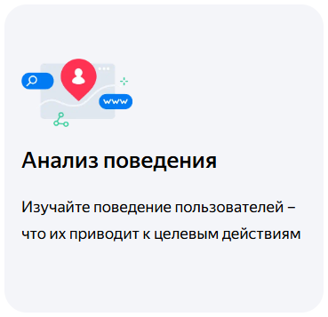
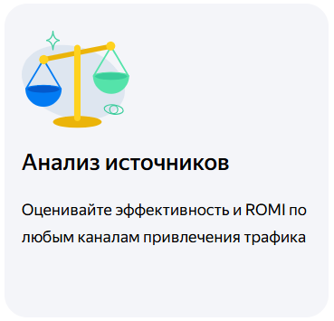
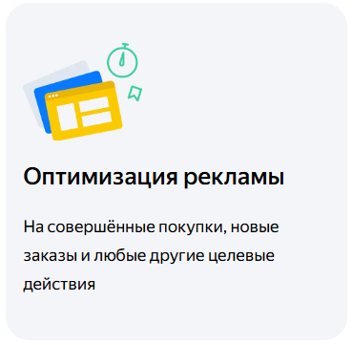
Веб-аналитика: Яндекс Метрика
Дирекция по порталу и мобильным приложениям
Управление по обеспечению цифрового маркетинга
Вводный семинар «для тех, кто впервые». Возможности цифрового маркетинга

Slide 4
Сквозная аналитика: Roistat
Дирекция по порталу и мобильным приложениям
Управление по обеспечению цифрового маркетинга
Вводный семинар «для тех, кто впервые». Возможности цифрового маркетинга

Slide 5
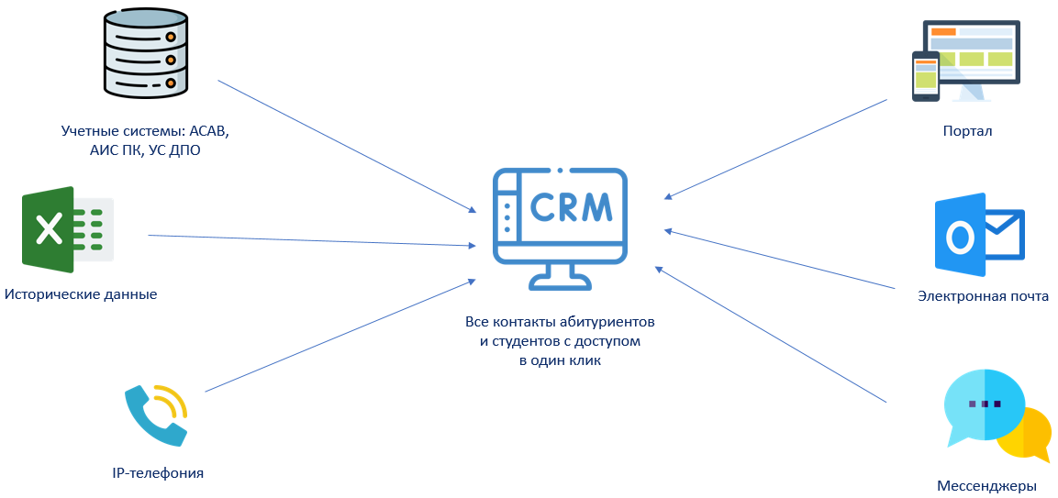
CRM-система: Битрикс24
Дирекция по порталу и мобильным приложениям
Управление по обеспечению цифрового маркетинга
Вводный семинар «для тех, кто впервые». Возможности цифрового маркетинга
Использование CRM:
Хранение данных о клиентах
Коммуникация
Аналитика

Slide 6
SEO: поисковая оптимизация
Дирекция по порталу и мобильным приложениям
Управление по обеспечению цифрового маркетинга
Вводный семинар «для тех, кто впервые». Возможности цифрового маркетинга
Поиск и устранение проблем с индексацией и ранжированием
Разработка рекомендаций:
Техническая оптимизация страниц
Контентная оптимизация страниц
Расширенный аудит

Slide 7
Размещение рекламы: Яндекс и ВК
Дирекция по порталу и мобильным приложениям
Управление по обеспечению цифрового маркетинга
Вводный семинар «для тех, кто впервые». Возможности цифрового маркетинга
Прямые договоры с Яндекс и ВК
Размещение в Яндекс Директ и VK Реклама
Отдельные кабинеты на каждое подразделение
Ведение кампаний – на стороне подразделения
Контроль за маркировкой рекламы
Постоплата
Интеграция со сквозной аналитикой
Поддержка со стороны Дирекции

Slide 8
Email-маркетинг: Unisender
Дирекция по порталу и мобильным приложениям
Управление по обеспечению цифрового маркетинга
Вводный семинар «для тех, кто впервые». Возможности цифрового маркетинга
Отдельные аккаунты на каждое подразделение
Подготовка писем – на стороне подразделения
Сбор и подготовка базы контактов – на стороне подразделения
Импорт контактов из Битрикс24
Тестирование и отправка рассылок – на стороне Дирекции
Статистика по рассылкам
Триггерные рассылки через Битрикс24
Поддержка со стороны Дирекции

Slide 9
Полезные ссылки
Дирекция по порталу и мобильным приложениям
Управление по обеспечению цифрового маркетинга
Вводный семинар «для тех, кто впервые». Возможности цифрового маркетинга
Поддержка цифрового маркетинга: https://pmo.hse.ru/servicedesk/customer/portal/125/
Поддержка CRM: https://pmo.hse.ru/servicedesk/customer/portal/45
Новости и инструкции: https://www.hse.ru/web/crm/

Slide 10
Ваши вопросы? Владислав Свидерский начальник Управления по обеспечению цифрового маркетинга Дирекции по порталу и мобильным приложениям НИУ ВШЭ vsviderskiy@hse.ru
Дирекция по порталу и мобильным приложениям
Управление по обеспечению цифрового маркетинга
Вводный семинар «для тех, кто впервые». Возможности цифрового маркетинга

